Slide 1

簡短智能測驗(MMSE)APP開發
1092_醫學資訊與影像系統導論 第一組
劉松霖 F74062010 陳品修 F74066307 吳政緯 E64062076
2021/6/16

Slide 2
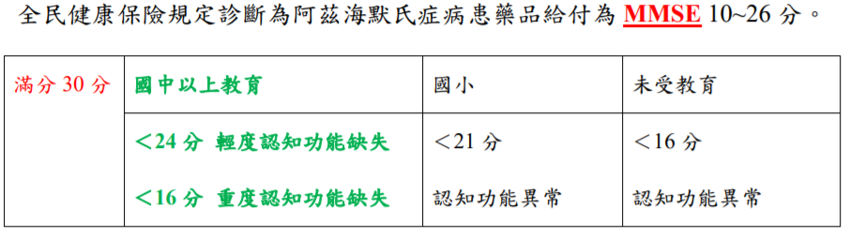
何謂MMSE
簡短智能測驗（英文簡稱MMSE）是一份有30條問題的問卷，被廣泛用作評估認知障礙。醫學界常用此來檢查失智症病人。此問卷也藉著在不同時間點評估病人的認知障礙程度，從而得出治療的成效[1]。
任何得分大於或等於25分（滿分30）代表智能正常。少過25分，可以表示嚴重（≤9分）、中度（10-20分）或輕度（21-24分）。但有時須根據教育程度和年齡進行修正。

Slide 3
動機與目的
MMSE作為一種判斷是否受失智症所影響的心理測驗，在全世界廣泛為人所知。
由50 位阿茲海默型失智症患者，與 32 位 60 歲以上志願者共同進行研究。讓雙方接受臨床失智量表CDR，並接受 MMSE測試。實驗結果為：採用 MMSE與CDR來篩選失智症，其結果相當一致 (kappa值0.87)，50 位失智症患者 MMSE 與 CDR 分數相關度達顯著(kappa值0.72)，採用 MMSE 與 CDR 申請藥物之結果亦頗為接近 (kappa值0.76)。而在分析失智嚴重度與MMSE分數間之關係時，發現失智越嚴重者，其MMSE分數越低[4]

Slide 4
動機與目的-2
MMSE在醫學界廣泛使用於檢測是否受失智症的影響，且其問題內容明確，作答與計分方式容易，即使未受過心理醫療相關訓練，也能在一定程度上進行施測。
失智症所不受人歡迎的原因有二，一是人們往往不想承認自己受到失智症的影響；第二是，若是被判定為失智症的話，此「汙點」將會一生跟隨著自己。此種「精神壓力」是失智症在病徵之外，給病人帶來的一種負面影響。

Slide 5
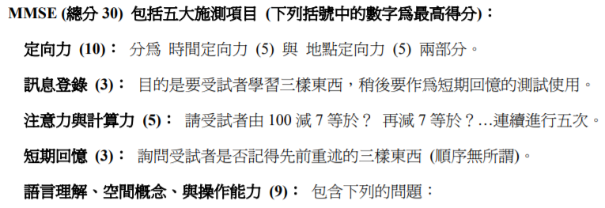
基礎需求
主要的開發目標，便是將這些題目，以可用手機操作的方式再現，並在答對題目時將對應的分數加入得分。問題內容以TDS建議版[2][3]為主。
而關於施測時間，整體的施測時間在10~15分便可完成，且若是病人在10秒內無任何反應時，醫師便會進到下一個問題[5]，因此答題時間需加上限制。

Slide 6
基礎需求-2
需考慮到高齡者視力、聽力衰退之影響，進行一定程度的調整或補償措施。
在UI方面，藉由減少元件的量，確保剩下的必要元件能夠分到最大限度的空間，尤其是題目敘述與作答區須佔有畫面的大部分比例，以讓使用者能方便讀題與作答。
必須考量到使用者所使用的端末畫面大小可能不同，需避免因為手機畫面大小影響元件的排版與或造成錯位。

Slide 7
材料與方法-程式基礎
選用Android版本作為開發基礎，以Android Studio進行開發，使用JAVA語言進行程式撰寫。
選用Android之原因為:
開發容易，參考開發資料較多。
APK分發容易，不像iOS的APP必然需要經由APP store才能進行下載與安裝。
平板與手機以Android系統較為普遍。
各問題基本開發概念: 首先繼承一個主類別，接著再根據當前問題的不同特色，override或是追加function進行開發。
有先後順序:先念完題目，才能開始作答且開始倒數。

Slide 8
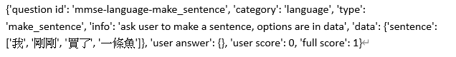
材料與方法-MMSE問題之程式呈現
所有問題都需繼承「QuestionActivity」類別進行開發。
QuestionActivity內含有以下參數:
Survey survey: 儲存survey物件
Question question: 儲存question物件
int questionIndex: 儲存目前是第幾個question(zero based)
int timeLimitInSec=60: 問題的剩餘可作答時間(秒)
boolean needVoiceHint: 代表問題描述是否需要被朗讀出來
String questionHint=““: 儲存問題的描述(questionHint)
Question結構大致如下(id，分類，題型，介紹，問題的data，得分等)

Slide 9
材料與方法-MMSE問題之程式呈現-2
所有題目的共通function:
getBundle() :獲取「survey」,「question」,「questionIndex」,「needVoiceHint」四項基礎資料。
initQuestion() :獲取其餘與問題相關的資料。
initUI() :根據問題初始化UI配置。
readQuestion() :若是此問題需要使用語音讀出，則讀出問題。(needVoiceHint)
setListeners() :設定元件對應之函式(例:按下button則結束問題)
startTimer() :開始倒數計時
calculateResult() :根據使用者回答的答案計算得分。
cleanQuestion() :清除當前問題的相關資料。
toNextQuestion :移至下一個問題。

Slide 10
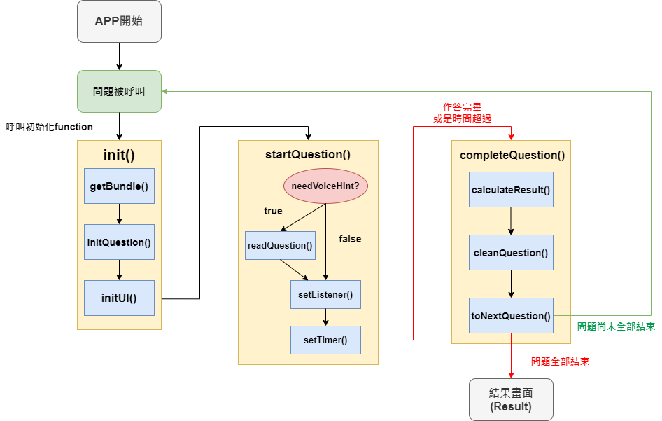
材料與方法-MMSE APP之生命週期

Slide 11
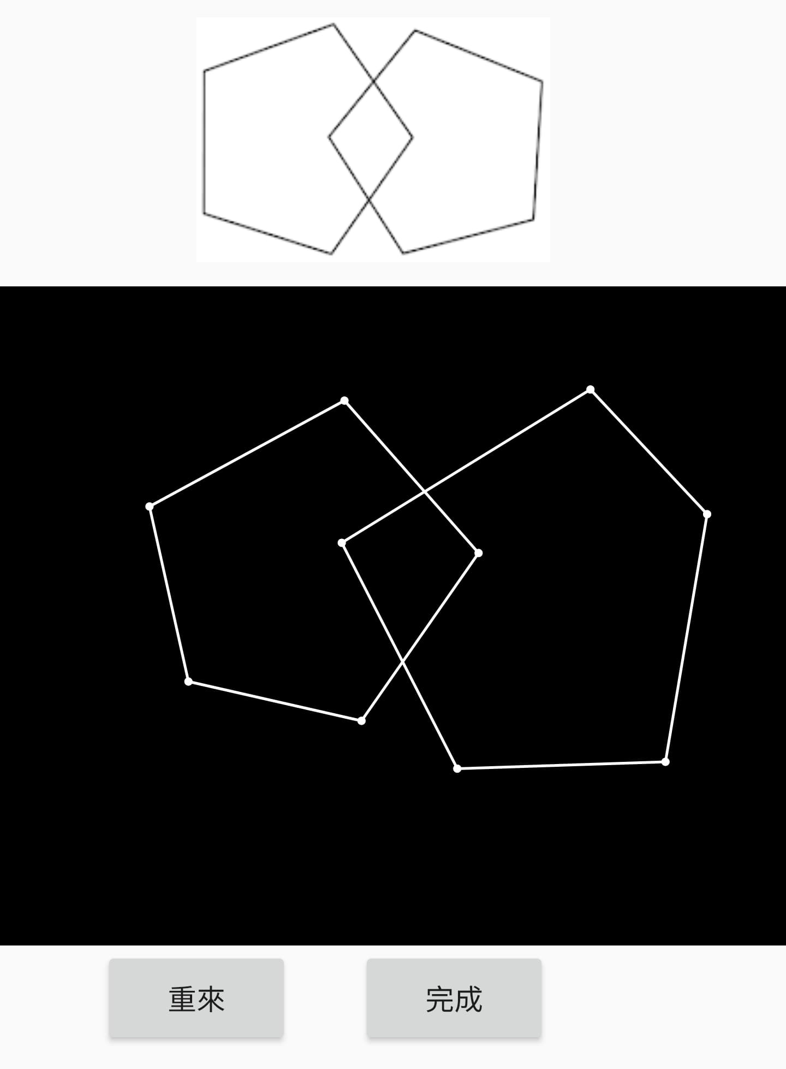
材料與方法-套用特殊演算法的問題
MMSE中有這樣一個問題:請受試者抄繪兩個五邊形其交叉為四邊形的圖形(如右圖所示)。
此問題的難點有三:1.需要讓使用者畫圖；2.需要紀錄畫出來的圖案，且判斷是否為五邊形；3.需要判斷交叉處是否形成四邊形。

Slide 12
材料與方法-套用特殊演算法的問題-2
在討論過程中，我們注意到了:「若是兩個五邊形僅有一個頂點在對方的範圍內的話，其交錯處形成的圖形便會是四邊形」。
組員們透過這個關鍵詞，搜尋是否有「判斷點在圖形內」的方法，最後找到了一個演算法—射線法。
射線法:從該點拉一條射線，計算該線與多邊形的交點數。若是奇數，則該點在多邊形內。
我們紀錄使用者所畫的圖形之線條與頂點，先判斷是否為兩個五邊形，再對每個頂點做射線法，判斷交界處是否形成四邊形。

Slide 13
開發結果
專案Github:https://github.com/joejoe2/mmseApp
安裝檔(Assets):https://github.com/joejoe2/mmseApp/releases
目前已完成所有問題的開發，完成了初版APP。
在開發時，一定程度的簡化了部分問題。

Slide 14
開發結果—優缺點之討論
簡化題目的優點:操作較為直觀。比起讀取語音進行語音辨識，或是讀取句子進行自然語言處理(NLP)，這種方式容易判斷對錯。在畫圖的題目上，因為程式僅接收直線，因此使用者手抖造成線條不直的情況將可以忽略不計。
簡化題目的缺點:我們盡可能在不失去題目原本意義的情況下簡化題目，但是我們沒有辦法證明，簡化的題目是否與原題目有著同等的「效力」。有可能因為選項從無限變成了有限，導致題目的識別度降低，讓題目失去了原本的效力。

Slide 15
開發結果—優缺點之討論-2
在日本関西福祉科学大学保健医療学部所提出的一篇論文之中，該研究者提到:「…由Robert等人開發而成的失智症測驗APP，該論文結果提出了其APP具有與MMSE或TMT(Trail making test)同等的有效性」…「這可能是因為其測驗APP操作較為單純，而我們的APP有拖動東西等較為困難的操作，因而造成的差別。」 [6]
簡化題目以單純化使用者的操作，究竟在測驗的效力上會造成多少影響，可能需要與心理學與精神科相關的專業人士進行討論，才能得出較佳的結論。

Slide 16
結果與討論—使用情境的預測
目前APP以完成開發，若是能找到願意合作之專業機構或院方，將APP投入第一線使用的話，便能夠獲得第一線使用者與專業人士雙方的意見，進而針對APP的內容，UI與操作性等方面進行改良。
未來的發展目標:透過APK或其他方式發布APP，讓使用者們能在自家進行簡易智能測試，提高智能測試的認知度，以及讓人們在自家便能以此APP關懷自身或家人的心理健康狀況。盡早發現病徵以進行應對。

Slide 17
結果與討論—可優化之預測
與專業人士進行商量與探討，研究該如何在不失題目原意而又能簡化使用者操作的情況下進行題目的呈現。
針對原本要求使用者口述句子或單詞的題目進行研究，判斷是當前APP所採取的「選項回答式」較為有效，或是引進語音辨識與自然語言處理等AI相關技術，其帶來的效益較大。
增加iOS版本之開發，以讓更多使用者能夠受益。

Slide 18
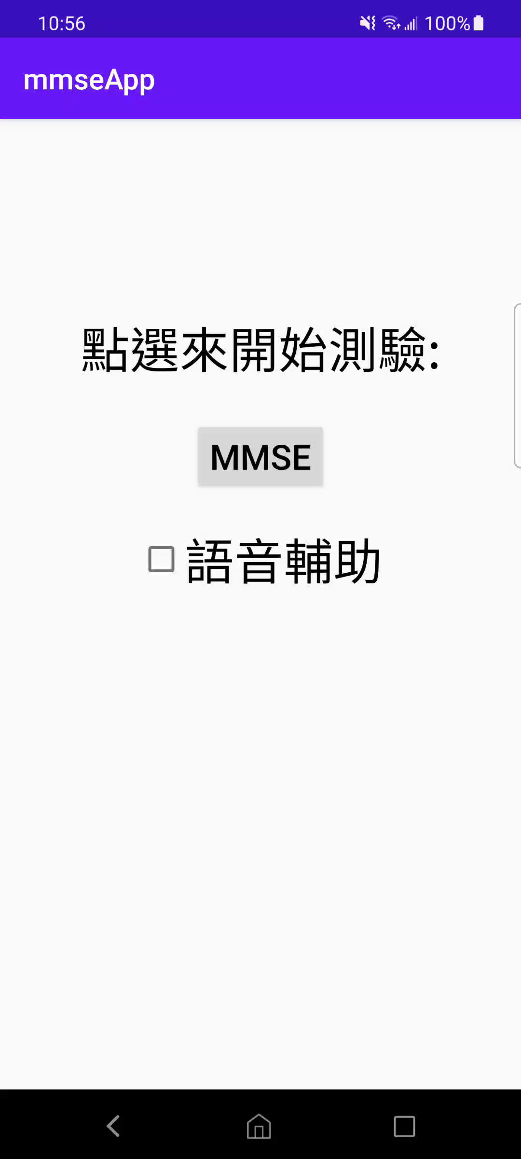
實際操作影片

Slide 19
開發日程一覽
4/20 交流所查詢的資料，討論並決定題目。
4/24 討論如何分類MMSE的問題，以及討論各問題的實裝方式。APP開始開發。
5/12 進度確認，討論期末報告樣板與內容等。
5/23 發現一個較難實裝的問題，組員進行討論，決定先行蒐集相關資料並尋找解法。
5/26 成功實裝該問題，完成APP初版開發。
5/27 由成員們中使用Android手機的人進行APP操作測試。
5/28 根據測試結果，進行部分程式的修正與改良。
6/17 完成報告PPT 。
6/21 完成報告錄音，交稿。

Slide 20
組員分工一覽
劉松霖:App開發
陳品修:資料搜索，報告製作
吳政緯:App測試，報告錄音錄影

Slide 21
參考資料
MMSE介紹(Wiki百科) [1]
MMSE 台灣臨床失智症學會(TDS) 建議版 [2]
MMSE 問題內容一覽 [3]
簡式智能評估 (MMSE)與臨床失智量表 (CDR) 在評估阿茲海默型失智症之比較 [4]
各種智能檢查之簡易介紹 [5]
MMSE APP的可靠性與有效性之探討(日文論文) [6]

